Slide 1
Обзор составных частей языка
Элементы модели
(Model Elements)
  Сущности (Entities)
  Отношения (Relations)
Диаграммы (Diagrams)
Общие механизмы
(General Mechanisms)
Представления (Views)
Свойства модели

Slide 2
Основные сущности
Структурные
  Класс (class), Интерфейс (interface), Действующее лицо (actor), Вариант использования (use case)
  Кооперация (collaboration), Активный класс (active class), Компонент (component), Узел (node)
Поведенческие
  Состояние (state)
  Деятельность (activity)
Группирующие
  Пакет (Package)
Аннотационные
  Примечание (Note)

Slide 3
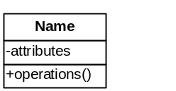


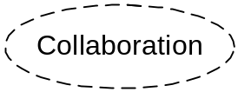

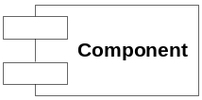
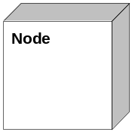
Нотация для структурных сущностей
Класс
Действующее лицо
Интерфейс
Кооперация
Вариант использования
Компонент
Узел

Slide 4
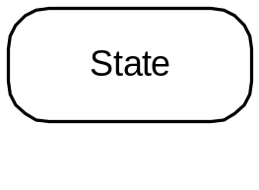
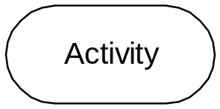

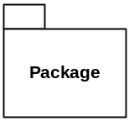
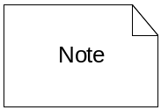
Нотация для других сущностей
Состояние
Деятельность
Развилка / слияние
Ветвление
Пакет
Примечание

Slide 5
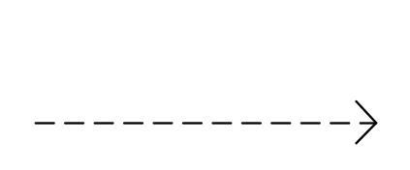
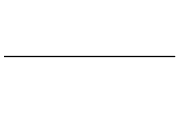
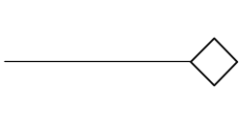
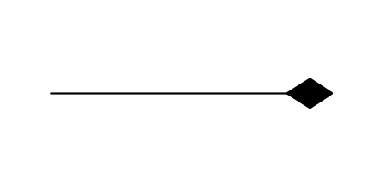
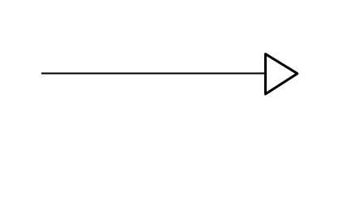
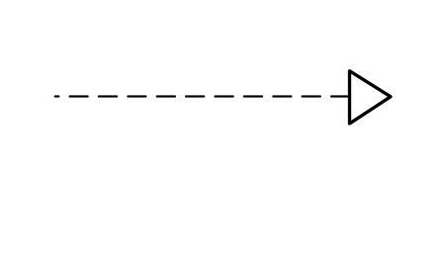
Отношения
Зависимость (dependency)
  Зависимое Независимое
Ассоциация (association)
  Агрегирование (aggregation)
    Композиция (composition)
Обобщение (generalization)
  Потомок Предок
Реализация (implementation)
  Implementation Interface

Slide 6
Канонические диаграммы
Классов (class diagram)
Объектов (object diagram)
Использования (use case diagram)
Последовательности (sequence diagram)
Кооперации (collaboration diagram)
Состояний (state chart diagram)
Деятельности (activity diagram)
Компонентов (component diagram)
Размещения (deployment diagram)

Slide 7
Классификация диаграмм
Структурные (static structure diagrams)
  Диаграмма классов
    Диаграмма объектов
  Реализации (implementation diagrams)
    Диаграмма компонентов
    Диаграмма размещения
Диаграмма использования
Поведенческие (behavioral diagrams)
  Диаграмма состояний
  Диаграмма действий
  Взаимодействия (interaction diagrams)
    Диаграммы кооперации
    Диаграммы последовательности

Slide 8
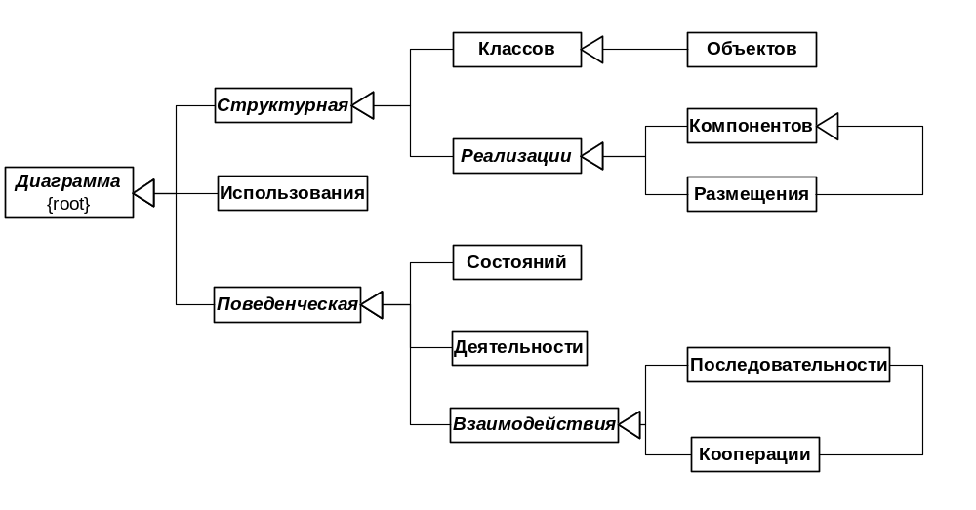
Иерархия типов диаграмм

Slide 9
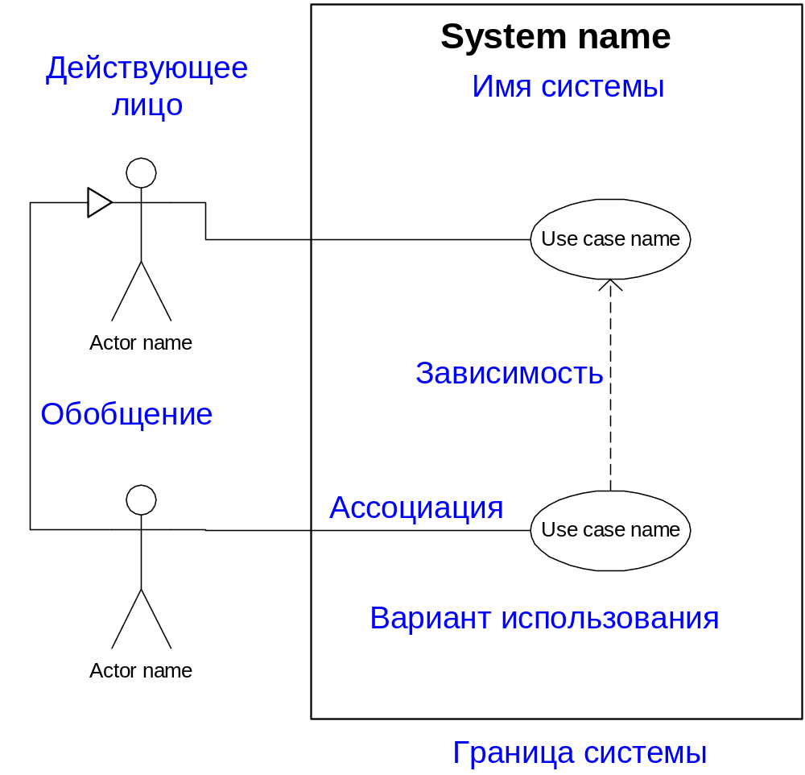
Диаграмма использования

Slide 10
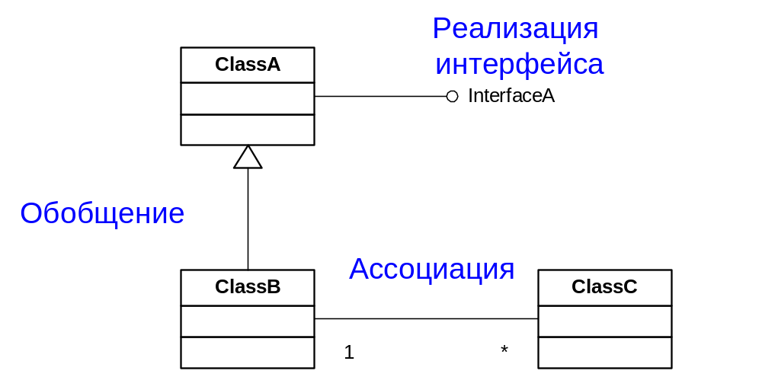
Диаграмма классов

Slide 11
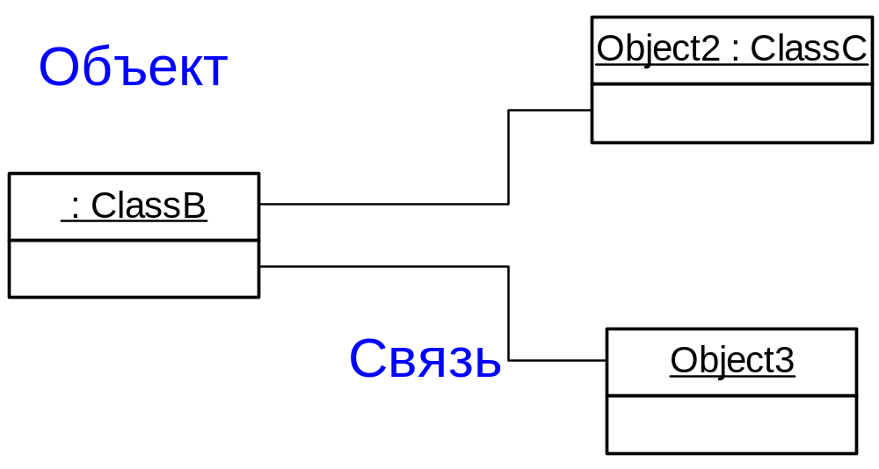
Диаграмма объектов

Slide 12
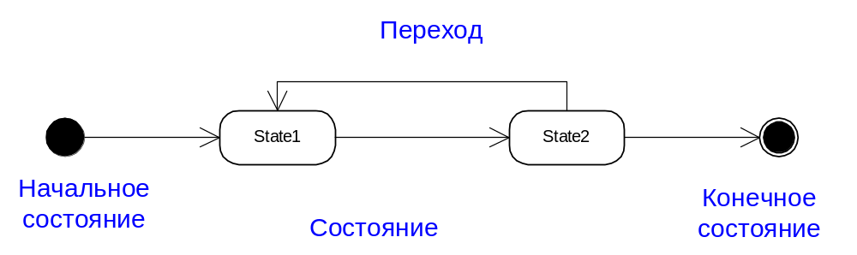
Диаграмма состояний

Slide 13
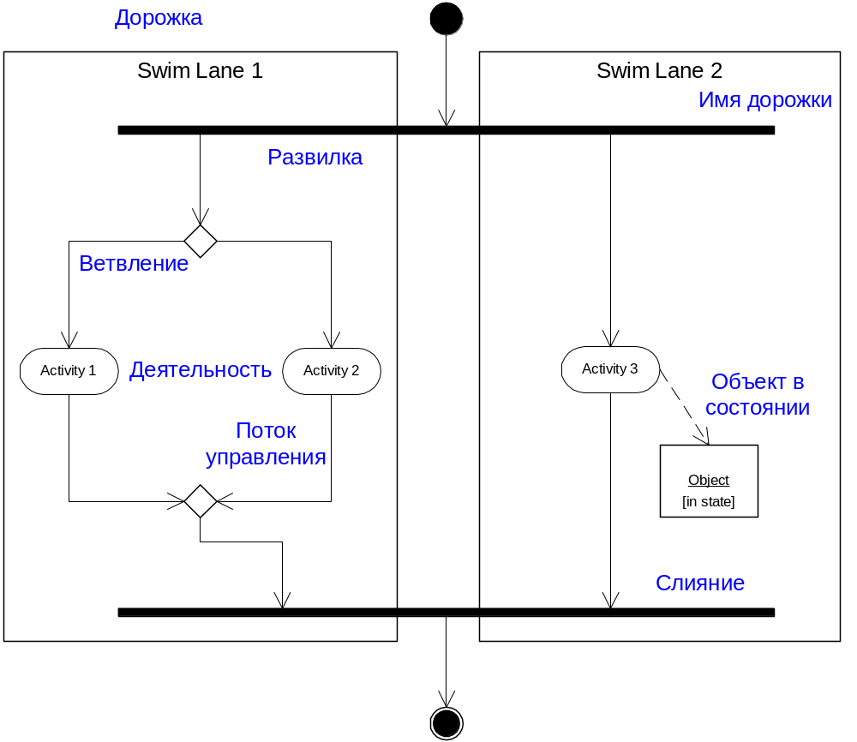
Диаграмма деятельности

Slide 14
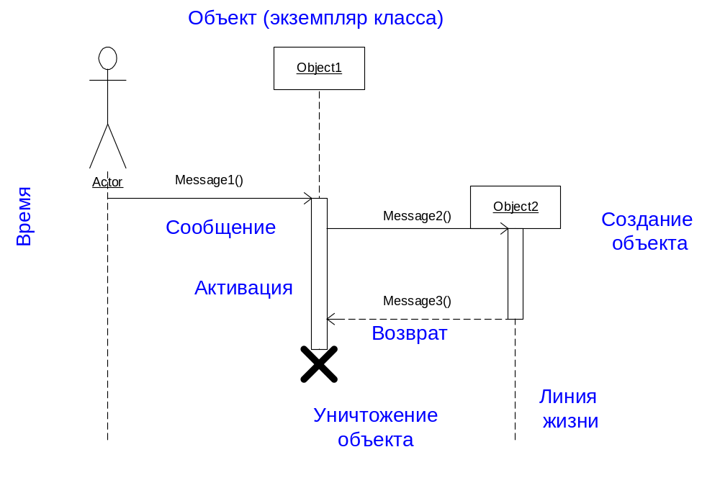
Диаграмма последовательности

Slide 15
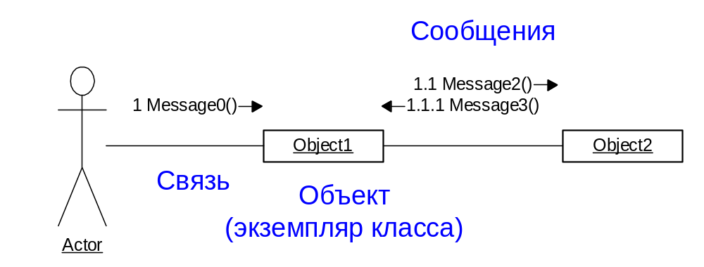
Диаграмма кооперации

Slide 16
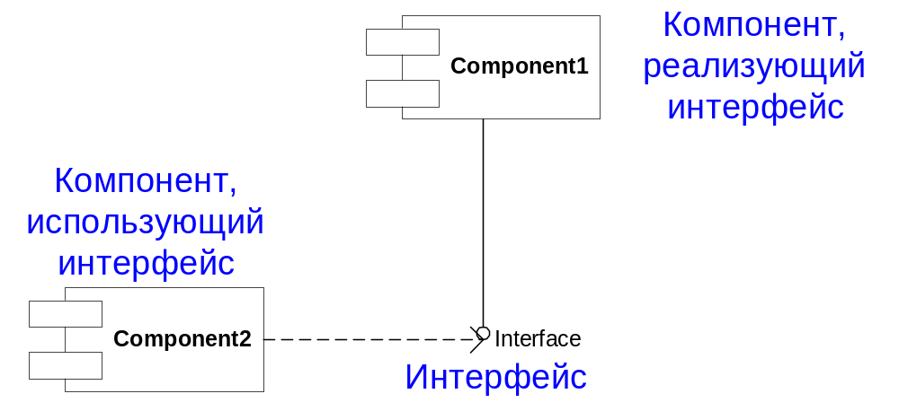
Диаграмма компонентов

Slide 17
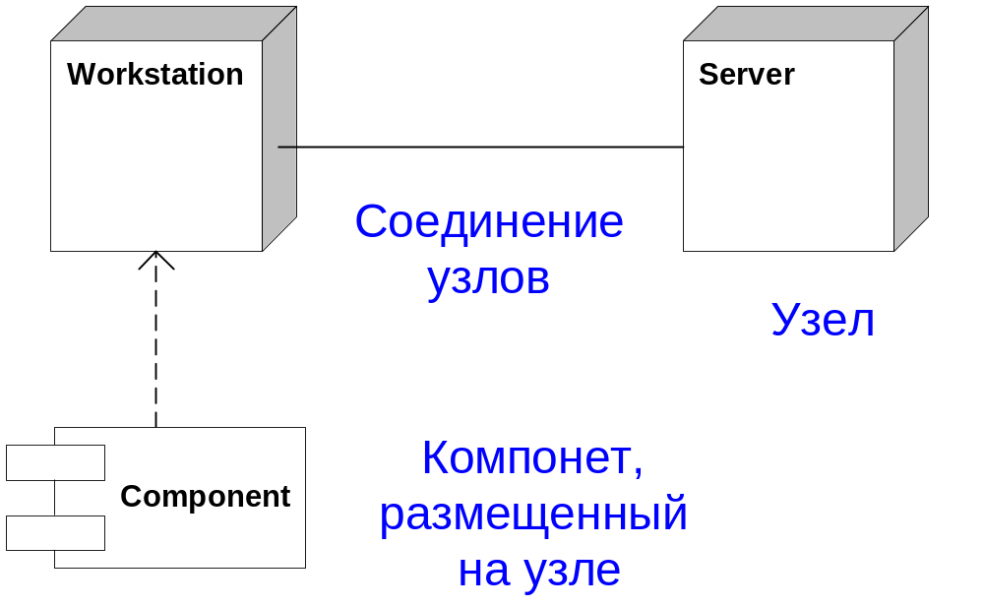
Диаграмма размещения

Slide 18
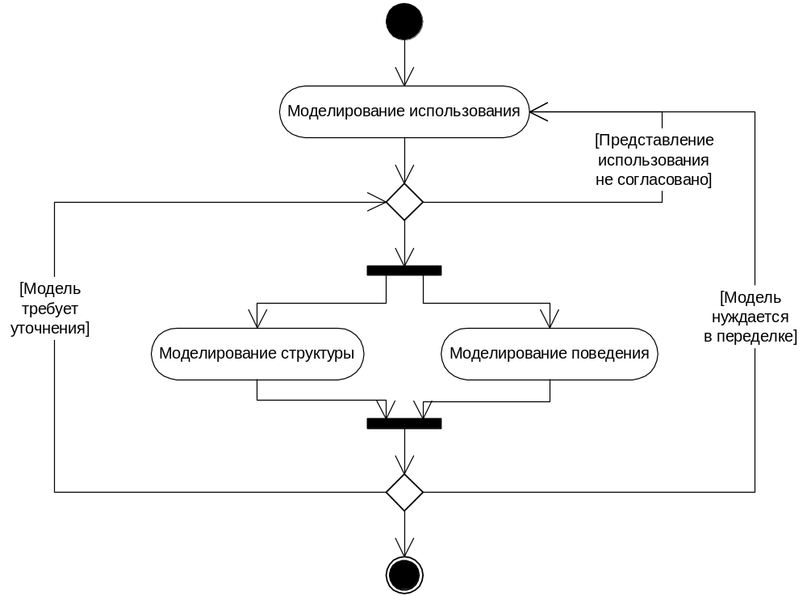
Итеративный процесс моделирования

Slide 19
Общие механизмы
Внутреннее представление = Спецификации (specifications)
  Оборотная сторона картинки
  XMI
Дополнения (adornments)
  Доп. разделы, спец. значки
Подразделения (common divisions)
  Класс – объект
  Интерфейс - реализация
Механизмы расширения (extension mechanisms)
  Стереотипы (stereotypes)
  Именованные значения (tagged values)
  Ограничения (constraints)

Slide 20
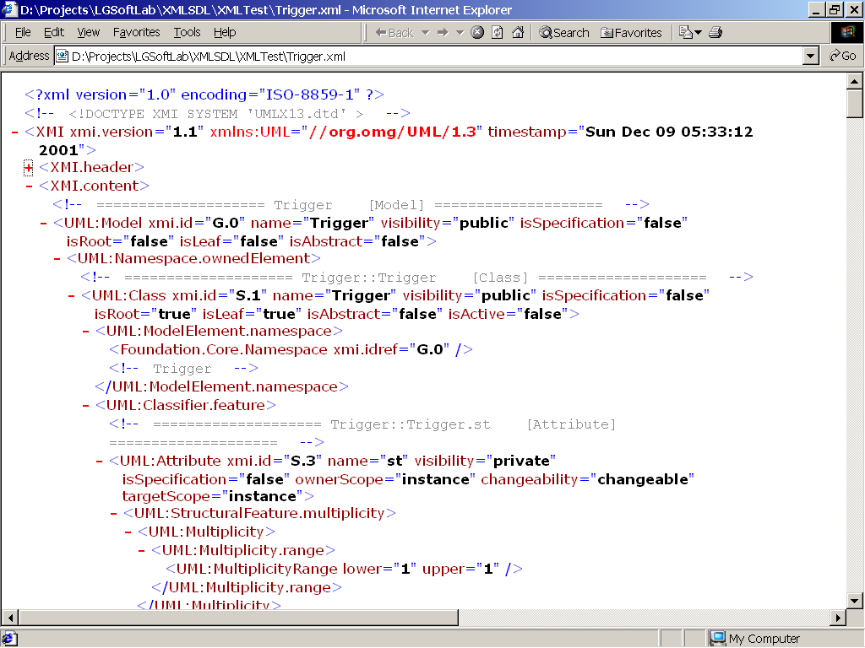
Внутреннее представление и XMI

Slide 21
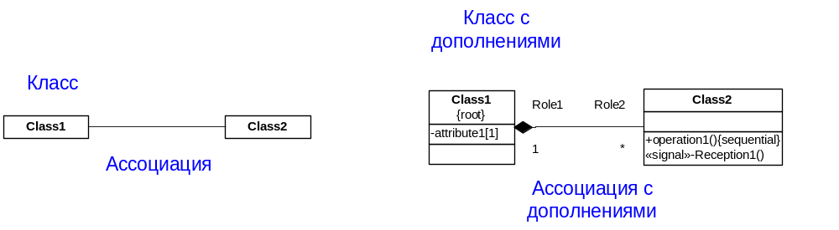
Дополнения

Slide 22
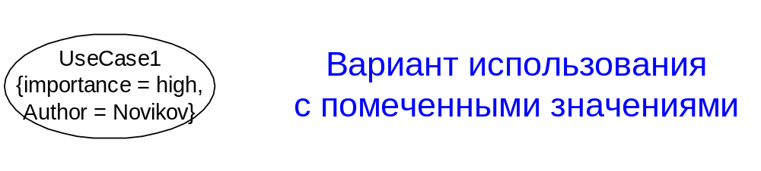
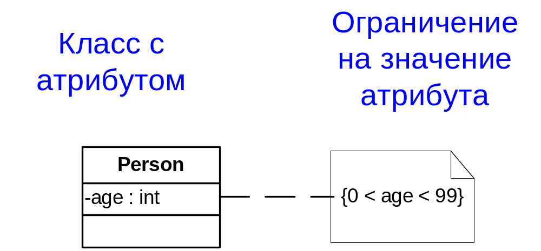
Именованные значения и ограничения

Slide 23
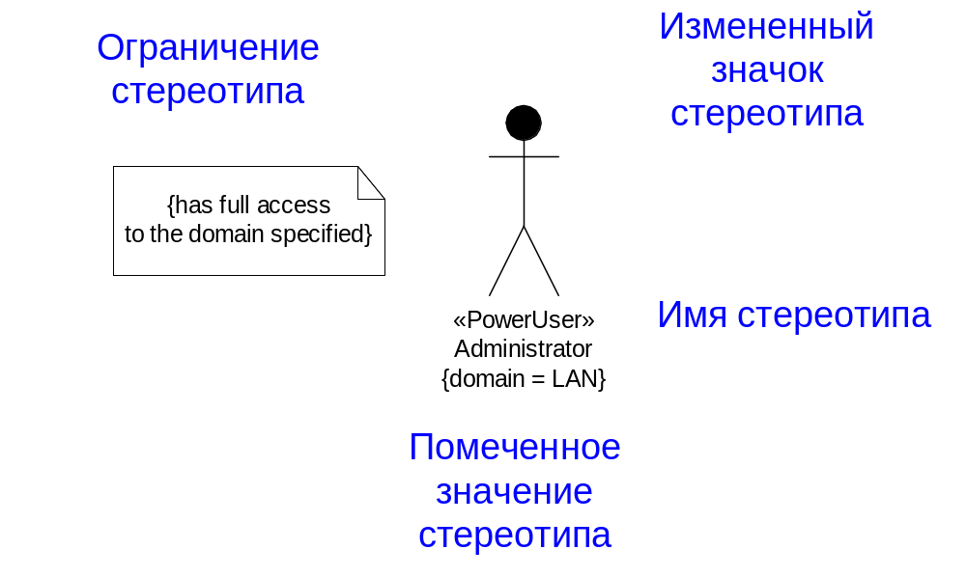
Стереотипы

